Slide 1
义务教育人教版六年级下册
第4单元 比 例
2.正比例和反比例
第 1 课时
正比例

Slide 2


问题导入
如果知道总价和数量，你会求单价吗？
www.youyi100.com
总价÷数量＝单价

Slide 3
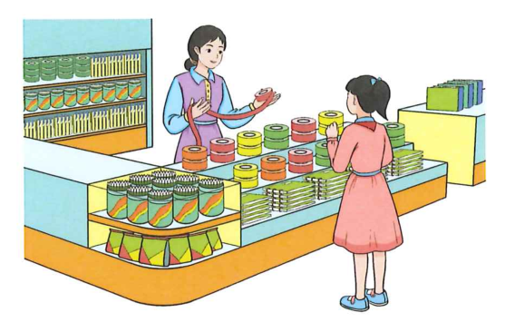

探究新知
1
文具店有一种彩带，销售的数量与总价的关系如下表。
www.youyi100.com
数量/m | 1 | 2 | 3 | 4 | 5 | 6 | 7 | 8 | ...
总价/元 | 3.5 | 7 | 10.5 | 14 | 17.5 | 21 | 24.5 | 28 | ...

Slide 4
数量/m | 1 | 2 | 3 | 4 | 5 | 6 | 7 | 8 | ...
总价/元 | 3.5 | 7 | 10.5 | 14 | 17.5 | 21 | 24.5 | 28 | ...
根据上表，回答下面的问题。
（1）表中有哪两种量？
你还能想到哪个量？
彩带销售的数量和总价两种量。
www.youyi100.com
（2）总价是怎样随着数量的变化而变化的？
数量增加，总价增加；数量减少，总价也减少。

Slide 5
数量/m | 1 | 2 | 3 | 4 | 5 | 6 | 7 | 8 | ...
总价/元 | 3.5 | 7 | 10.5 | 14 | 17.5 | 21 | 24.5 | 28 | ...
（3）相应的总价与数量的比分别是多少？比值是多少？
...
=
=
=
=
=
=
=
=
=3.5

Slide 6
数量/m | 1 | 2 | 3 | 4 | 5 | 6 | 7 | 8 | ...
总价/元 | 3.5 | 7 | 10.5 | 14 | 17.5 | 21 | 24.5 | 28 | ...
比值3.5，实际就是彩带的单价。用式子表示它们的关系就是：
（一定）

Slide 7
归纳总结
两种相关联的量，一种量变化，另一种量也随着变化，如果这两种量中相对应的两个数的比值一定，这两种量就叫作成正比例的量，它们的关系叫作正比例关系。

Slide 8
如果用字母y和x表示两种相关联的量，用k表示它们的比值（一定），正比例关系可以用下面的式子表示：
（一定）

Slide 9

思考
成正比例的两种量必须具备哪些条件？
第一：
两种相关联的量，一种量变化，另一种量随
着它的变化而变化。
第二：
两个量的比值一定。

Slide 10
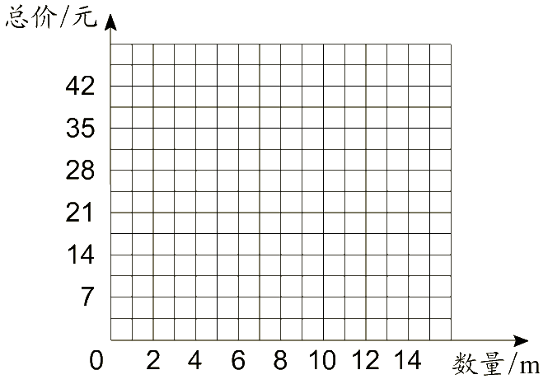
上面表中的数据还可以用图象（如下图）表示：
49
根据图象回答下面的问题。
（1）从图象中你发现了什么？
正比例关系的图像是一条从原点（0，0）出发的无限延伸的射线。

Slide 11
49
（2）把数对（10，35）和（12，42）所在的点描出来，并和上面的图象连起来再延长，你还能发现什么？
这两个点也在这条射线上。

Slide 12
（14，49）
49
（9，31.5）
（3）不计算，根据图象判断，如果买9m彩带，总价是多少？49元能买多少米彩带？
买9m彩带总价31.5元；49元能买14m彩带。

Slide 13
（14，49）
49
（9，31.5）
（4）小明买的彩带的米数是小丽的2倍，他花的钱是小丽的几倍？
他花的钱也是小丽的2倍。

Slide 14



你能举出生活中正比例关系的例子吗？
如果汽车行驶速度一定，路程与时间成正比例关系。
正方形的周长与边长成正比例关系。

Slide 15
巩固运用
（教材P44 做一做）
1.一辆汽车行驶的时间和路程如下表。
时间/时 | 1 | 2 | 3 | 4 | 5 | 6
路程/km | 80 | 160 | 240 | 320 | 400 | 480
（1）写出几组路程与相对应的时间的比，并比较比值的大小。
www.youyi100.com
=
=
=
=
=
=
80

Slide 16
时间/时 | 1 | 2 | 3 | 4 | 5 | 6
路程/km | 80 | 160 | 240 | 320 | 400 | 480
（2）说一说这个比值表示什么。
这个比值表示汽车行驶的速度。
（3）汽车行驶的路程与时间成正比例关系吗？
为什么？
www.youyi100.com
成正比例关系，因为路程和时间对应的比值一定，都等于80。

Slide 17
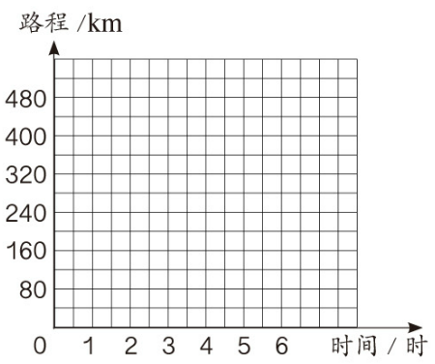
（4）在图中描出表示路程和相对应时间的点，然后把它们按顺序连起来。估计一下行驶120km大约要用多少时间。
120
行驶120km大约要用1.5小时。
1.5

Slide 18
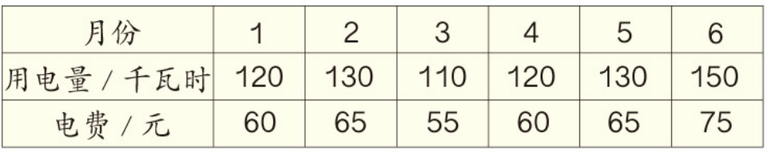
（教材P47 练习九T1）
2.下表是小林家去年上半年每月用电量情况。
（1）分别写出各月电费与用电量的比，比较比值的大小。
60∶120＝0.5
65∶130＝0.5
55∶110＝0.5
60∶120＝0.5
65∶130＝0.5
75∶150＝0.5
比值都相等。

Slide 19
2.下面是小林家去年上半年每月用电量情况。
（2）说明这个比值所表示的意义。
比值表示每千瓦时的电费。

Slide 20
2.下面是小林家去年上半年每月用电量情况。
（3）电费与相应的用电量成正比例关系吗？ 为什么？
电费
用电量
成正比例关系，因为 ，比值一定。
＝每千瓦时的电费（一定）

Slide 21

课堂总结
通过这节课的学习，你有什么收获?
www.youyi100.com

Slide 22
课后作业
1.从课后习题中选取；
2.完成本课时的习题。
www.youyi100.com

